Slide 1
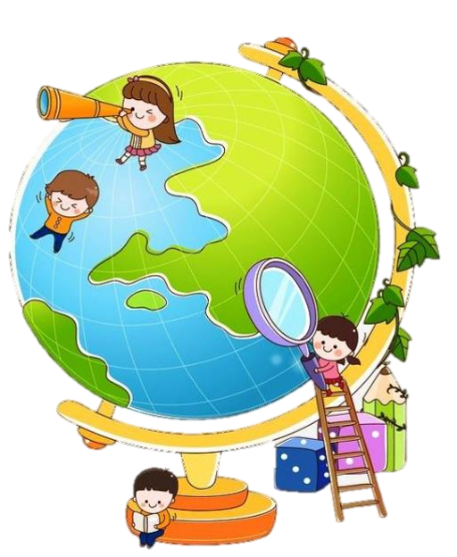
Я досліджую світ
1 клас
Урок 27
Узагальнення і систематизація знань за розділом «Людина»

Slide 2
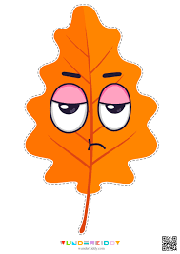
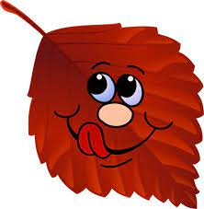
Налаштування на урок
Який чудовий день!
Який сумний день!
Який цікавий день!
Який тривожний
день!

Slide 3
Вправа «Синоптик»
Яка зараз пора року?
Який місяць?
Яке число?
Який день тижня?

Slide 4
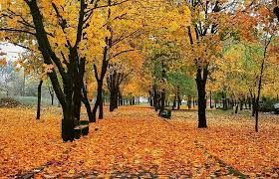
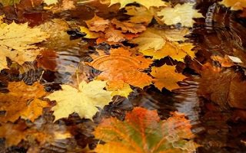
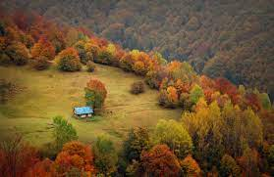
Вправа «Синоптик»
Який стан неба?
Яка температура повітря?
Чи дує вітер? Якщо так, то сильний чи повільний?
Чи були протягом доби опади?

Slide 5
Пригадай
Що цікавого та корисного ти дізнався про життя людей?
Що таке навколишній світ?
Чому людина є частиною живої природи? Наведи три докази.
Сьогодні на уроці підбиємо підсумки,
що нового, корисного і цікавого ми дізналися про життя людей.

Slide 6
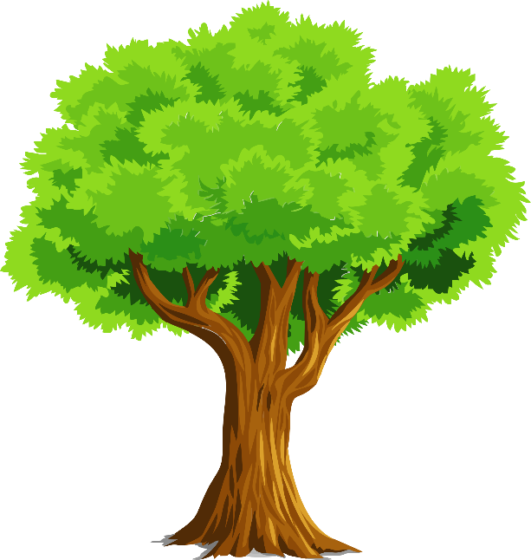
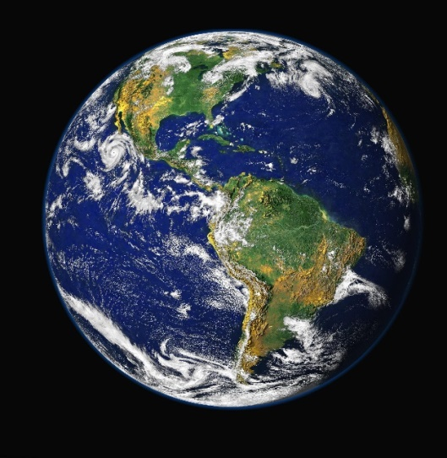
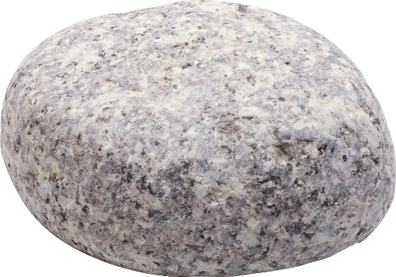
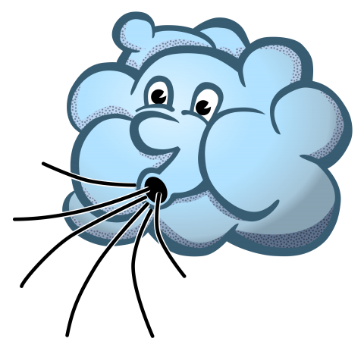
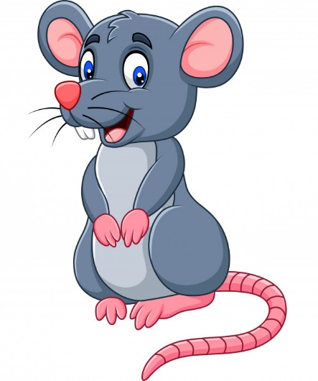
Встань, якщо це жива природа, якщо нежива,
то тупни ногою

Slide 7
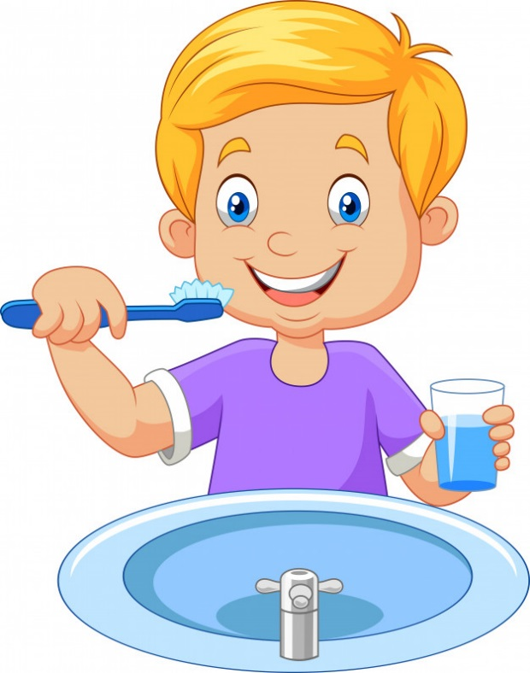
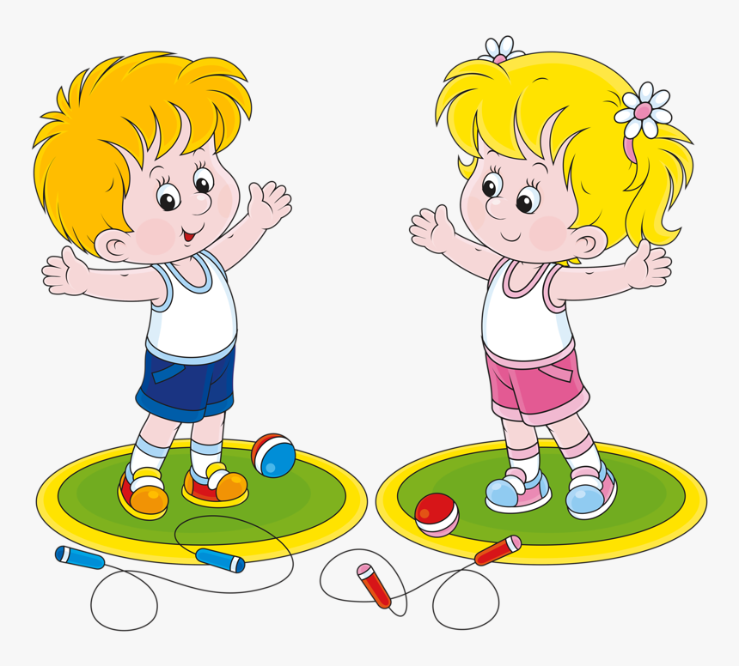
Розкажи, які звички мають діти. Які з них корисні? А які ні? Чому?

Slide 8
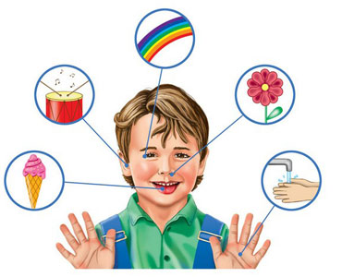
Назви органи чуття. Порахуй, скільки їх у людини

Slide 9
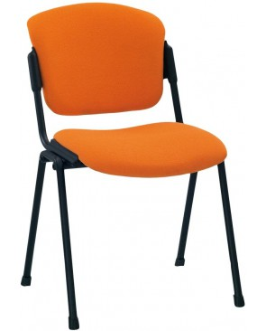
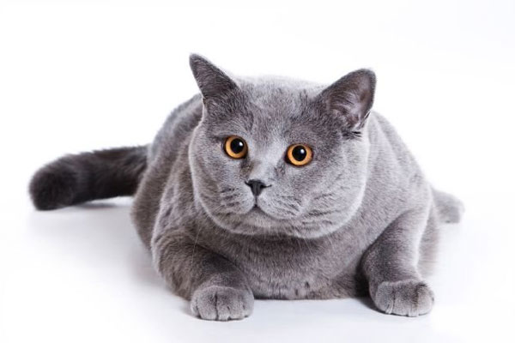
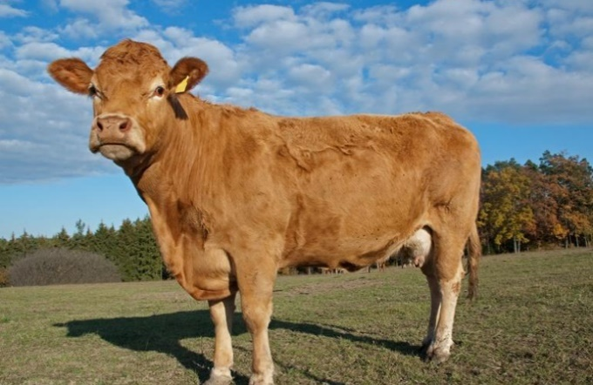
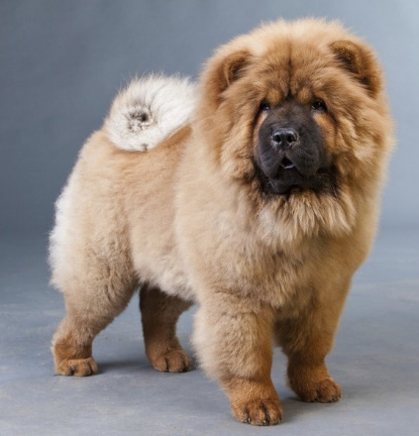
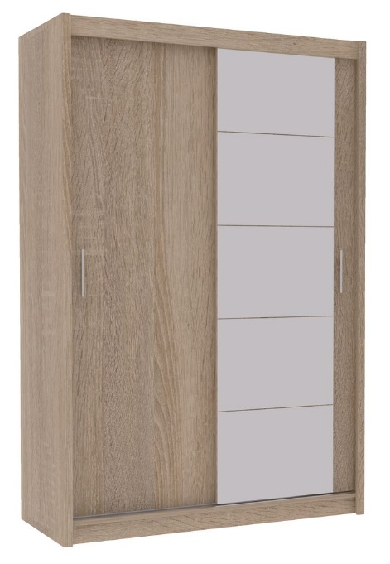
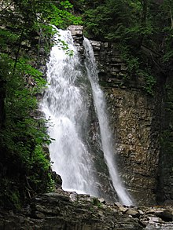
Обери те, що можна розпізнати з закритими очима

Slide 10
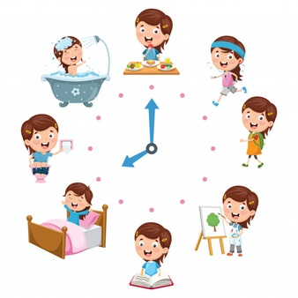
Розкажи
Чому не можна так робити?
Чи дотримуєшся ти розпорядку дня?

Slide 11
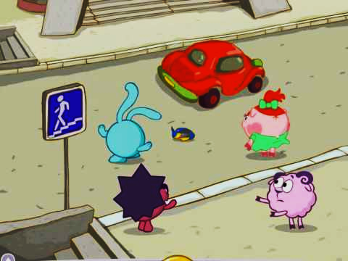
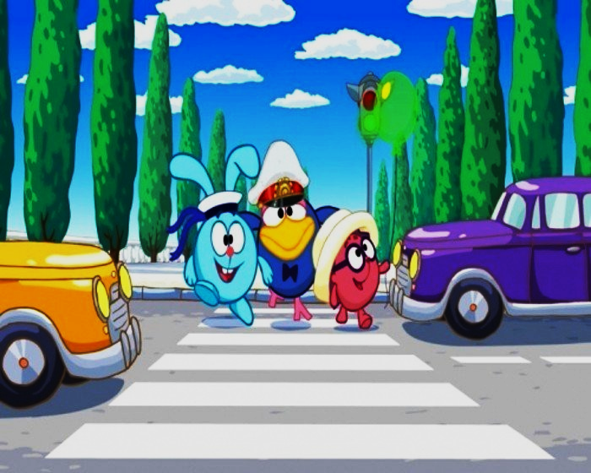
Розглянь малюнки і дай відповідь на запитання
На якому малюнку персонажі мультфільму порушують правила дорожнього руху? Чому?

Slide 12
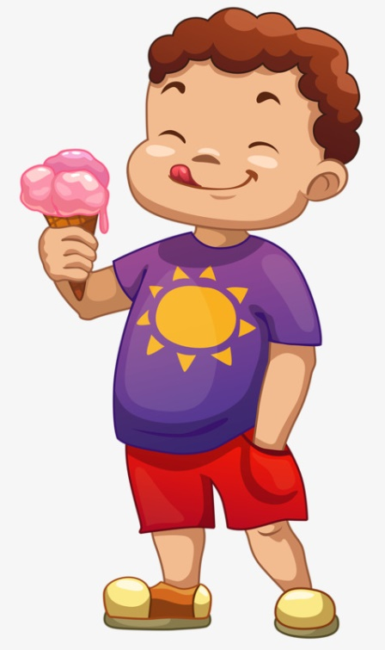
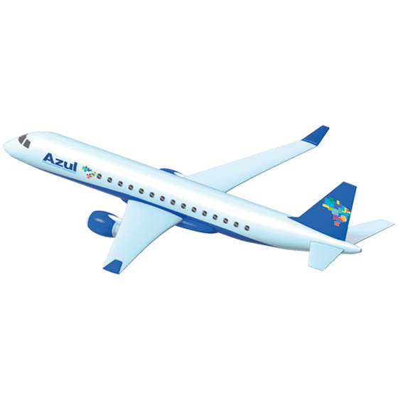
Добери до кожного малюнка відповідне відчуття
бачу
чую
насолоджуюся
відчуваю
спостерігаю
смакую
насолоджуюся
відчуваю
бачу
чую
насолоджуюся
відчуваю
спостерігаю
смакую
смакую
бачу
чую
спостерігаю

Slide 13
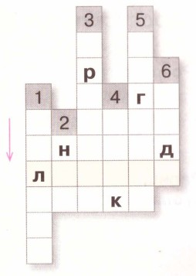
Робота в зошиті
1. Частина тіла, у якій розташований мозок.
п
и
р
о
д
а
гі
ієна
2. Відчуття запаху
во
а
3. Все, що нас оточує, але не створене людиною.
язи
4. Орган людського тіла, що розрізняє смаки.
ю
х
Г
о
о
в
а
5. Наука, що навчає, як дотримуватися здорового способу життя і уникати хвороб.
Зошит.
Сторінка
25
6. Необхідна для життя речовина

Slide 14
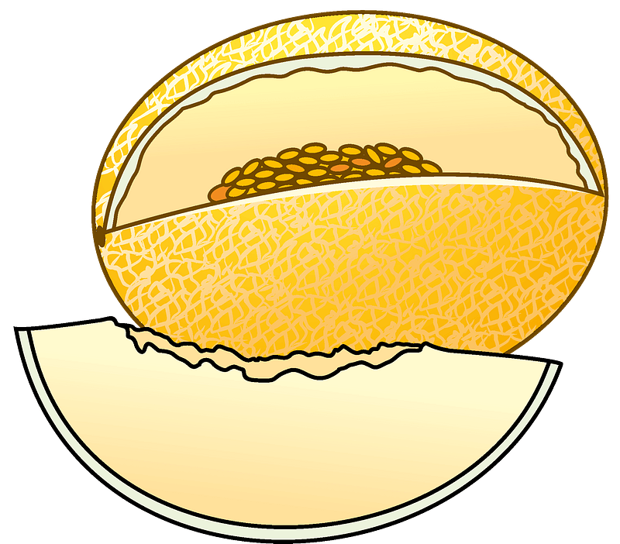
Розгадай ребус
Лю
дин
а

Slide 15
Рефлексія
Оціни свою роботу на уроці
Було цікаво!
Було складно!
Було легко!
Я втомлений/
втомлена!

